Slide 1

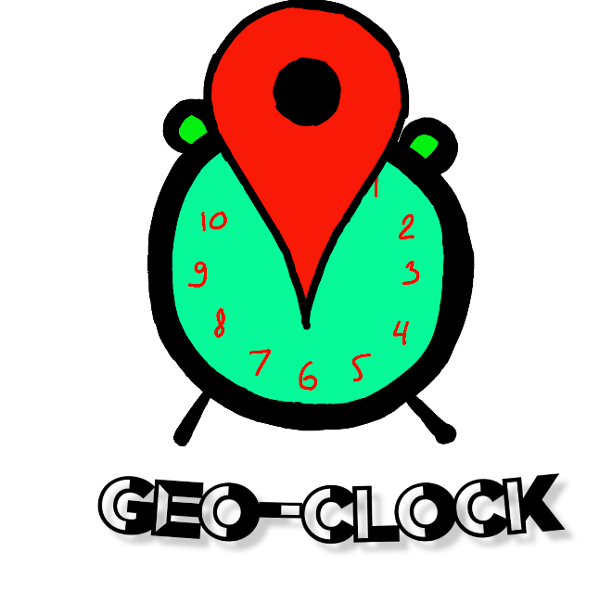
Geo-Clock
Ein ortsabhängiger Wecker

Slide 2
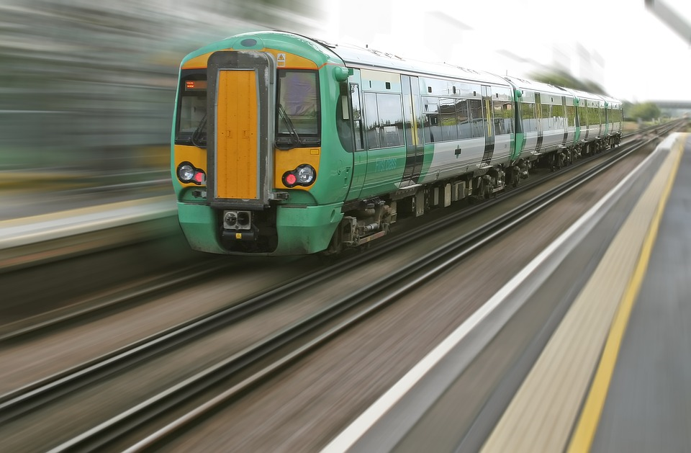
Das PROBLEM

Slide 3

Die Idee

Slide 4
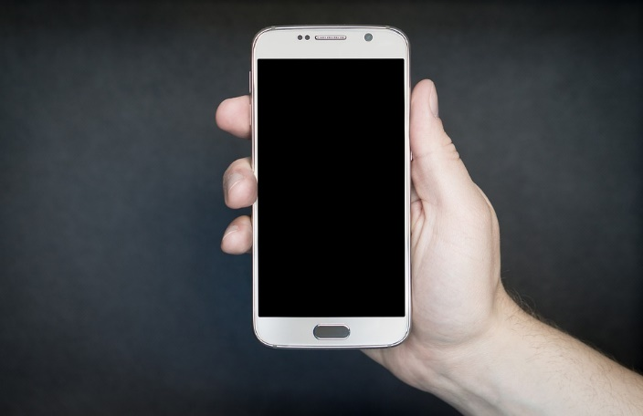
Die Android App

Slide 5

Die Web App

Slide 6
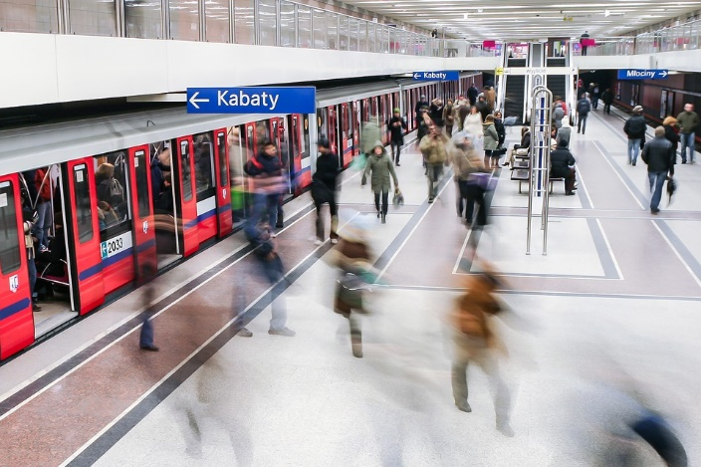
Das Ende

